Slide 1
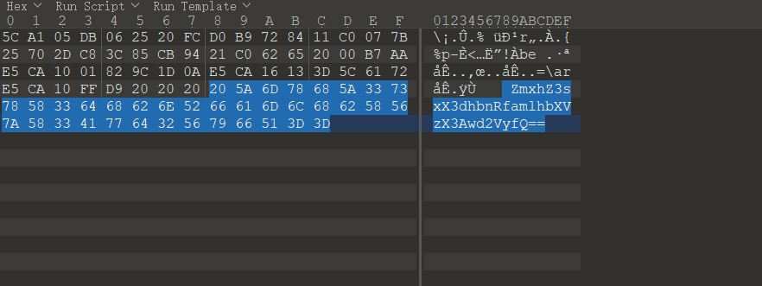
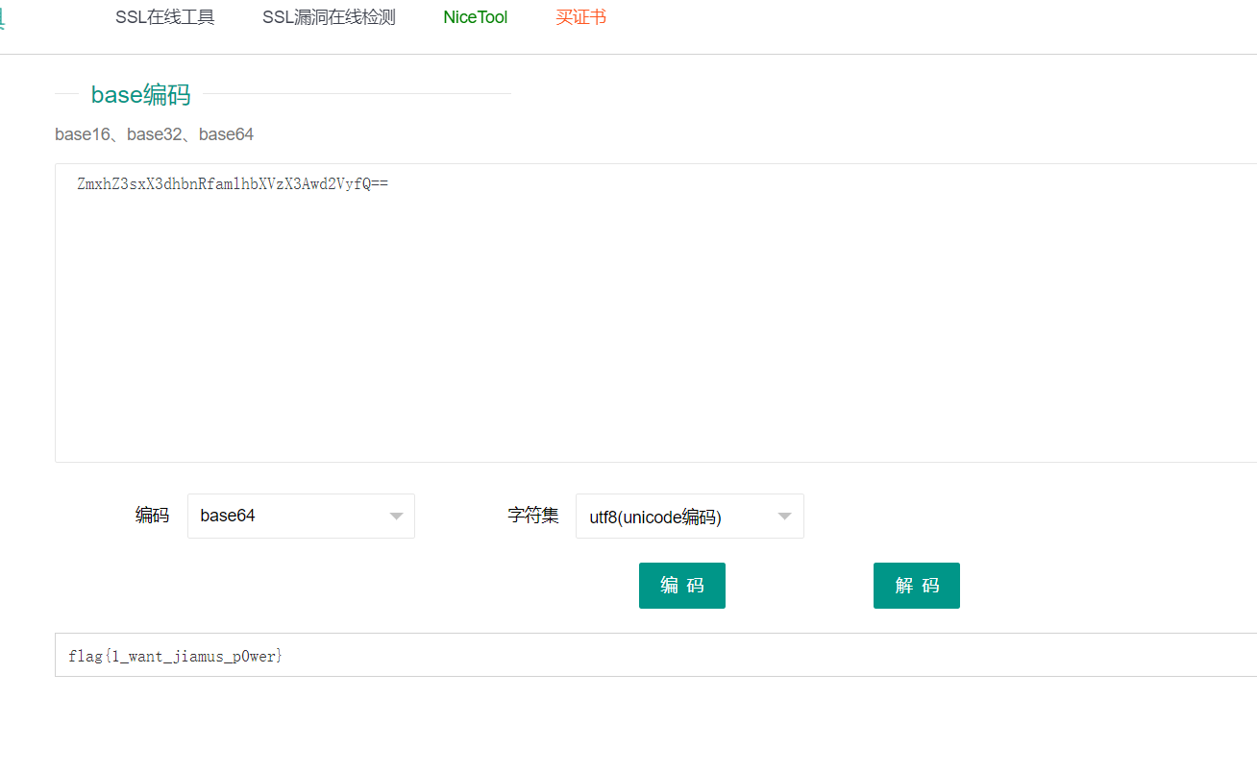
Misc
用010editor打开在末尾发现一段规整的字符串
用BASE64解码得flag

Slide 2
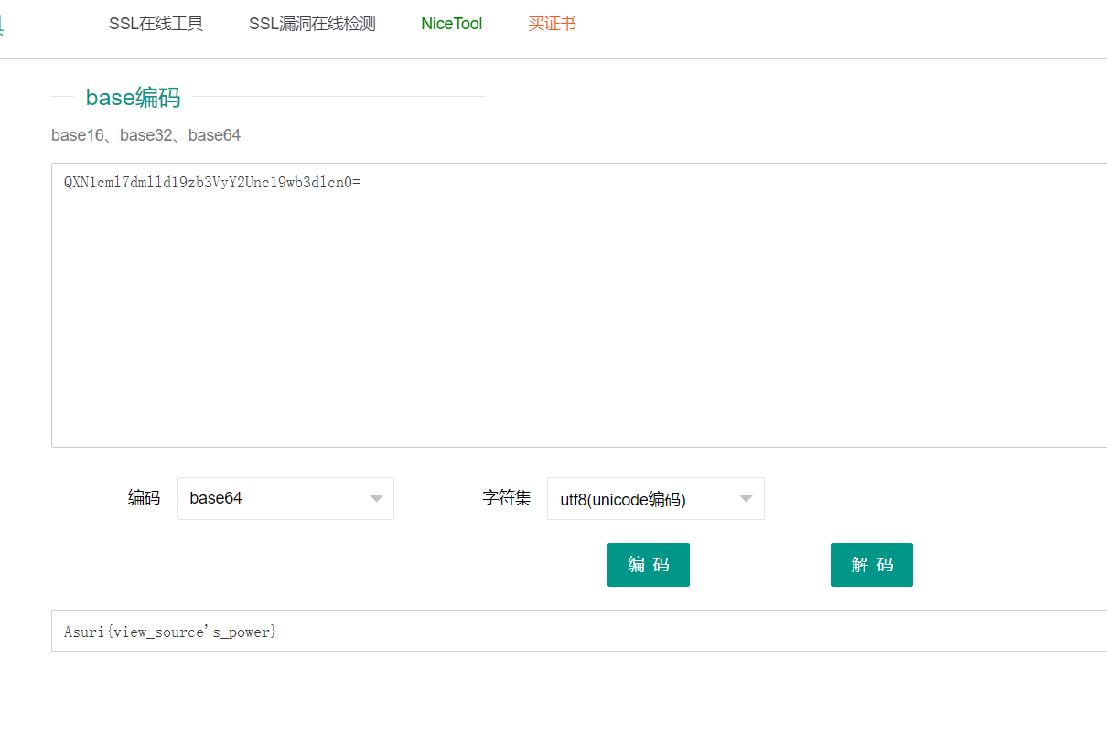
Web
解除限制后f12查看network中的helloworld中的信息发现一段规整的字符串后用BASE64解码

Slide 3
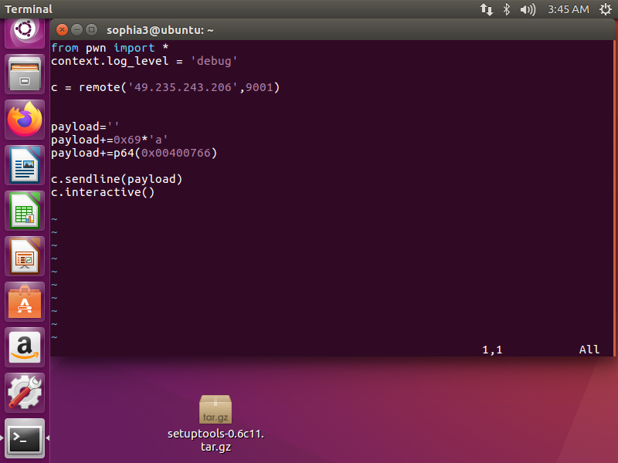
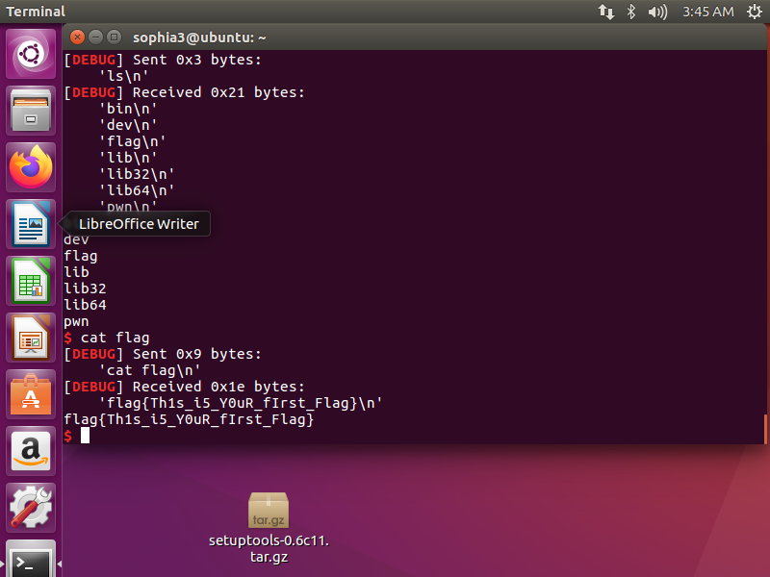
pwn

